Slide 1









전북대
소중해유(You)
OpenStack을 이용한 클라우드 시스템 구축
12. 네트워크 설정

Slide 2
목차
1
Provider 네트워크 설정 및 외부 접속
2
Ubuntu Linux 이미지 생성
3
외부->내부 접속을 위한 네트워크 설정

Slide 3
1. Provider 네트워크 설정 및 외부 접속

Slide 4
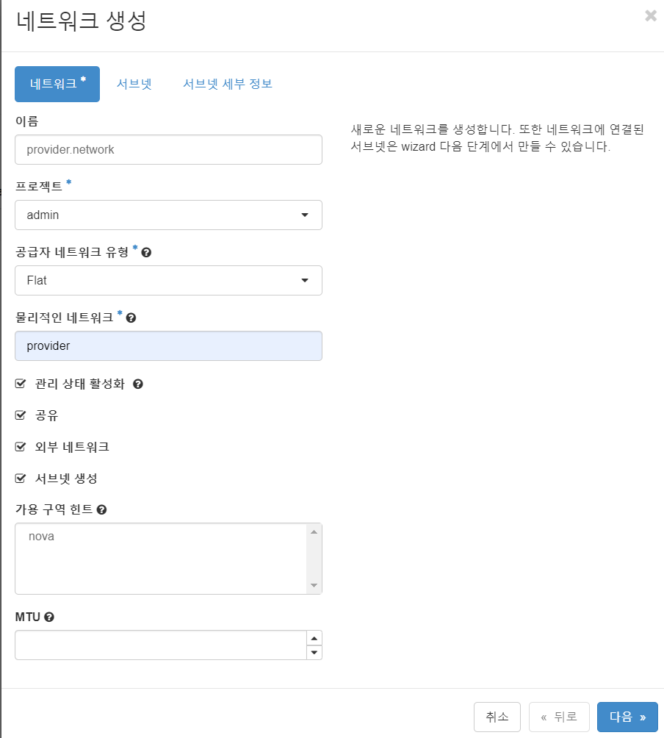
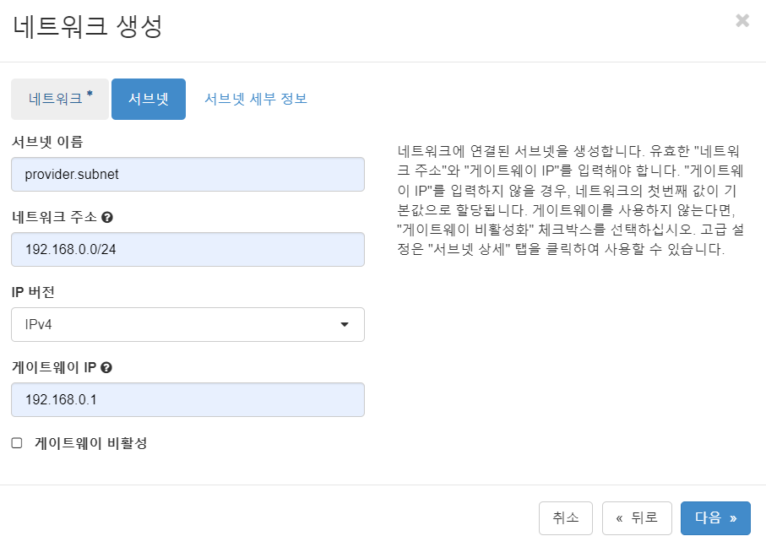
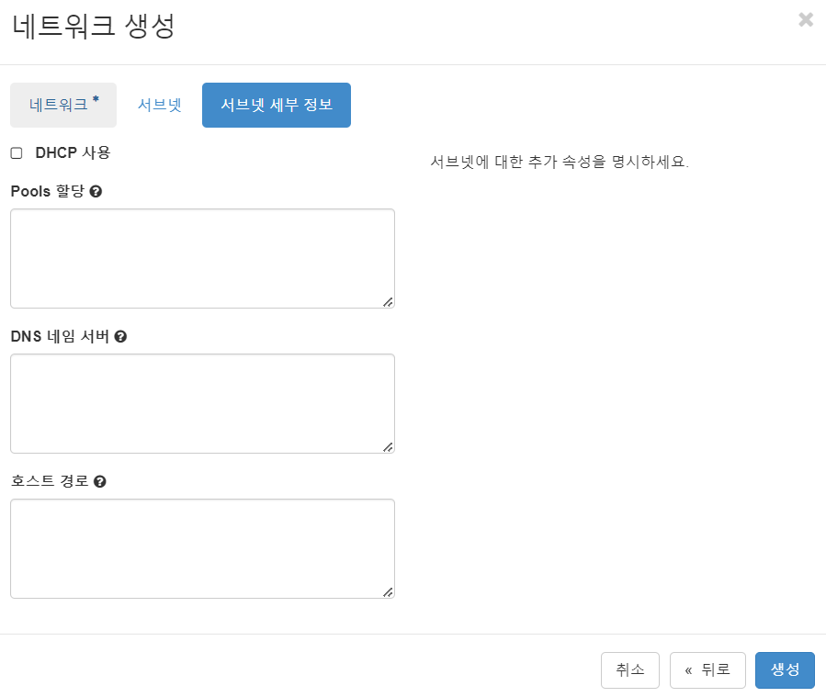
Provider 네트워크 생성
관리 -> 네트워크 -> 네트워크 -> 네트워크 생성

Slide 5
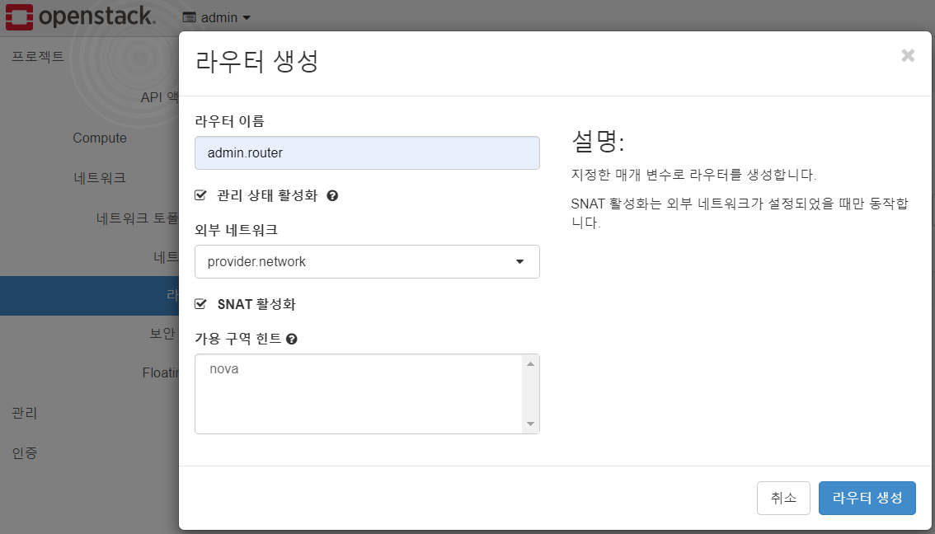
라우터 생성
(admin 프로젝트에 대해 수행)
프로젝트->네트워크->라우터

Slide 6
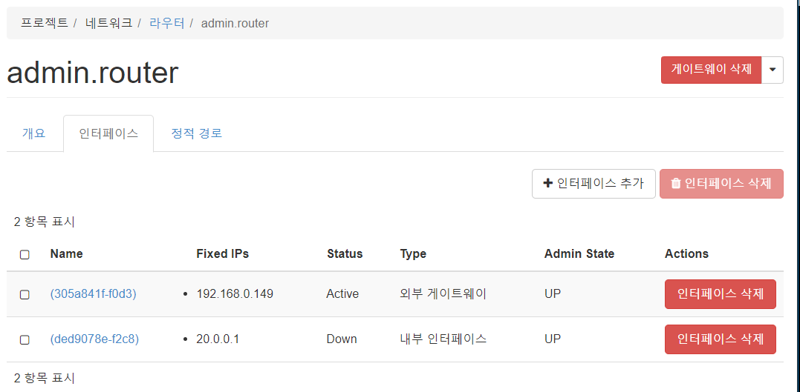
라우터 연결
현재 자동으로 외부 네트워크 (provider)쪽의 인터페이스는 추가되어 있음
내부 가상 네트워크 (admin.internal) 쪽으로 인터페이스를 추가하여 연결함
라우터 선택 -> 인터페이스 -> 인터페이스 추가

Slide 7
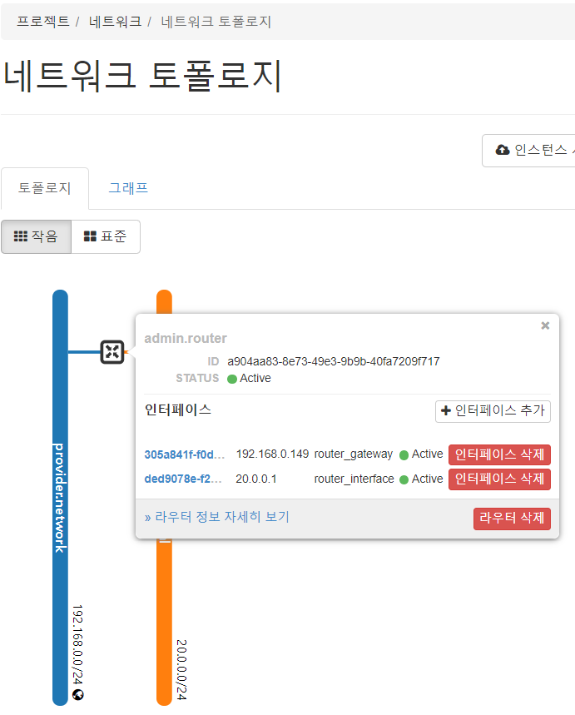
네트워크 토폴로지 확인

Slide 8
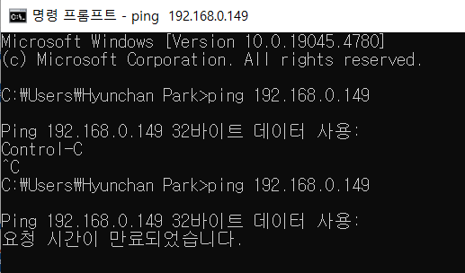
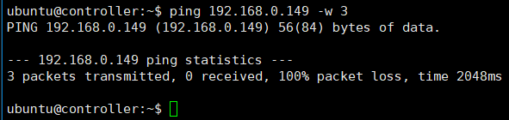
라우터 연결 확인…실패!
호스트 PC, 컨트롤러 등에서 ping 시도
실패!

Slide 9
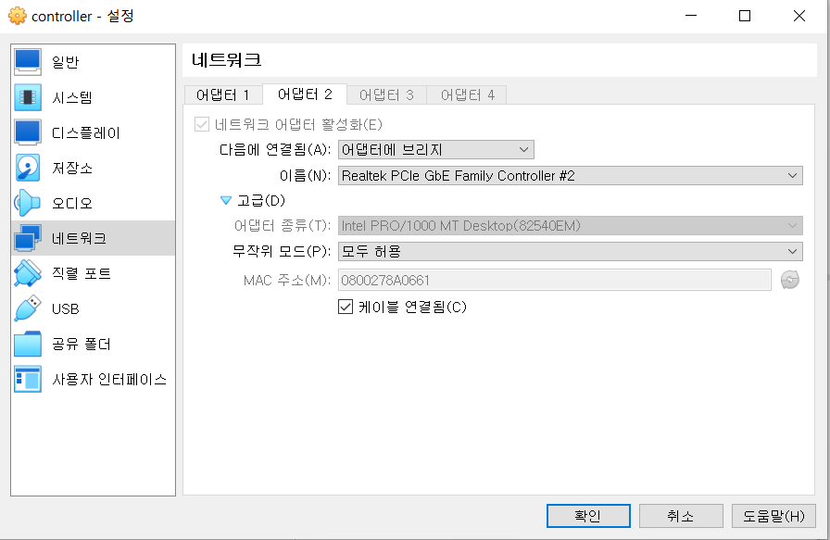
무작위 모드: 모두 허용으로 변경
무작위 모드
물리 NIC이 갖는 MAC 어드레스 외의, 다른 MAC 어드레스에 대한 패킷도 수신함
이를 통해 물리 NIC이 여러 가상 NIC의 MAC 주소를 전달할 수 있도록 함
주의: WIFI NIC에서는 지원하지 않음
VM 설정의 네트워크 메뉴 -> 어댑터2
무작위 모드 -> “모두 허용”
두 VM 모두 수정
두 VM 모두 재시작
재시작 후, 잠시 대기 후 다시 시도
공유기가 라우터의 MAC 주소 인식하고 네트워크에 붙여주기까지 시간이 걸림

Slide 10
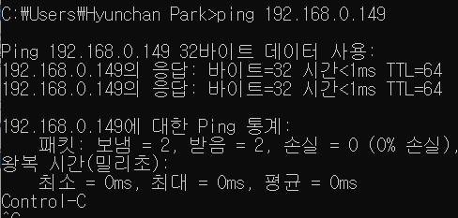
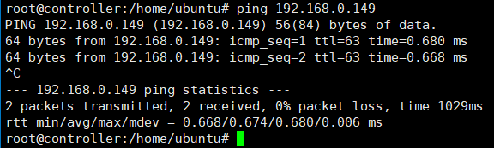
라우터 연결 확인…성공!
혹시 안되는 경우, 공유기, Host PC(windows)의 방화벽 등에서 ping 차단 여부 확인

Slide 11
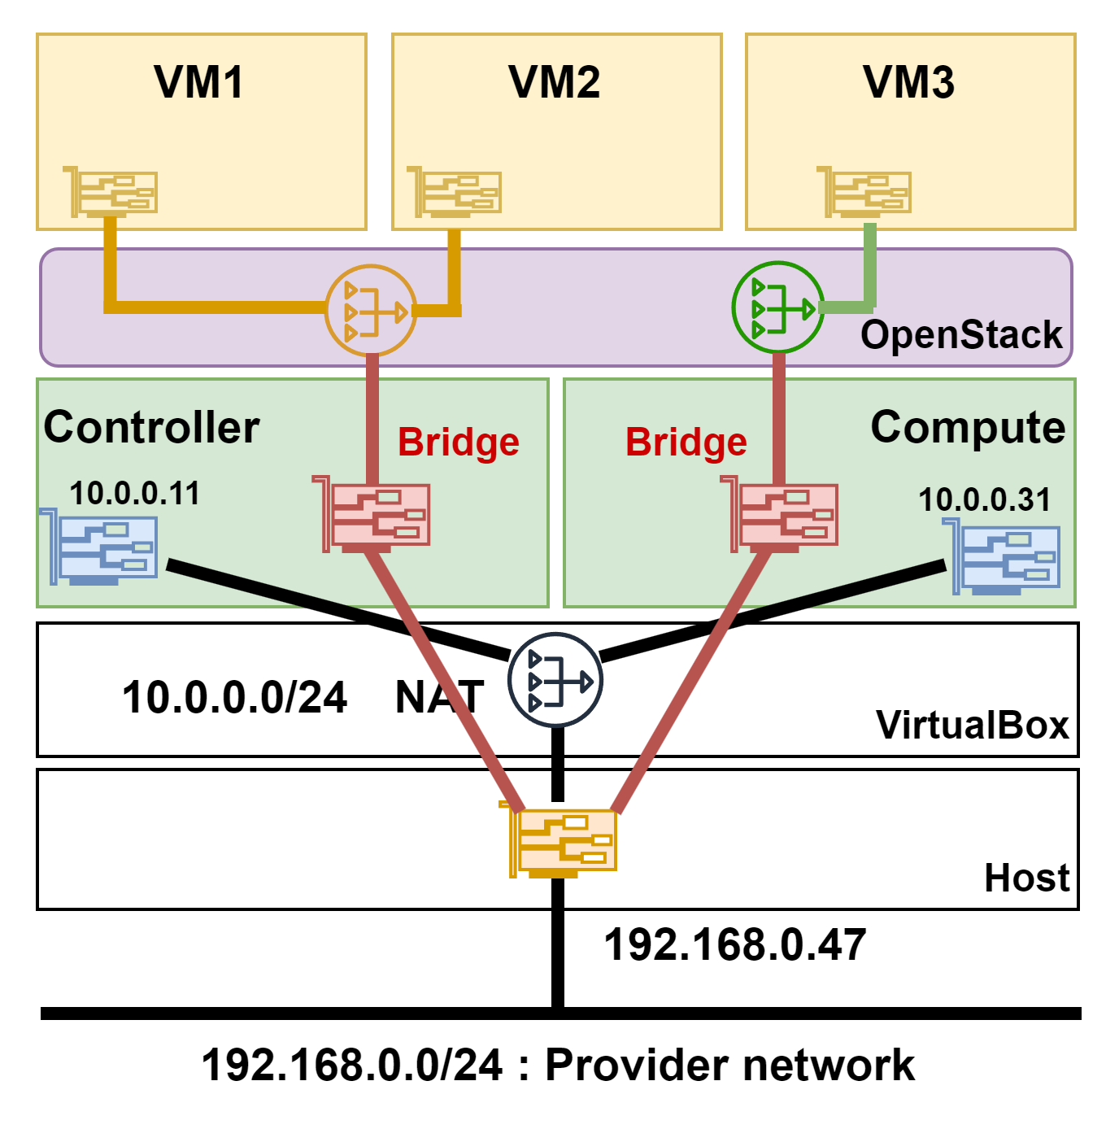
오픈스택 네트워크 구조 완성!

Slide 12
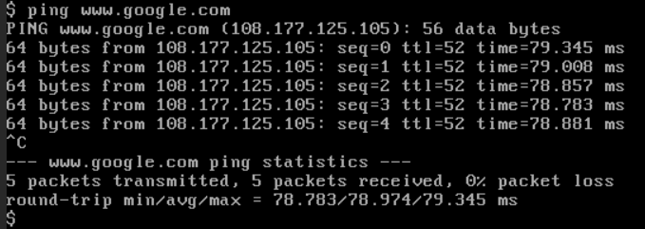
VM에서 외부 접속 시도

Slide 13
그 외 남아있는 문제
DHCP
공유기 DHCP에 의존하고 있는 상태
만약 Provider 쪽에서 DHCP 를 쓰고 싶다면?
방안: 공유기 네트워크 (192.168.0.0/24) 대역을 나누어 IP 를 관리
공유기 DHCP: 192.168.0.0/25 (1~127)
Provider DHCP: 192.168.0.128/25 (128~254)
방안: 공유기 DHCP 는 끄고, 기존 장치는 수동 할당하도록 한 후, Provider 에서 전체 관리
기존 장치가 사용하는 IP는 Provider 에서도 미리 조치를 하여 재할당되지 않도록 함

Slide 14
2. Ubuntu Linux 이미지 생성

Slide 15
우분투 리눅스 이미지 다운로드 및 CLI를 이용한 오픈스택 이미지 생성
여러 리눅스 배포판은 클라우드용 이미지 제공
인스턴스 생성 시, 스크립트 수행으로 자동 설정, 커스터마이징 가능
일반적으로 cloud-init 이라는 SW 사용
이런 기능을 이용해서 각자 운영하는 환경에 맞춰 수정하여 사용
예) SSH 포트번호 수정, 보안프로그램 설치 마스터 SSH키 등록 등
일단 기존 이미지를 그대로 사용하는 방법 소개
(controller)
cd /nfs
wget https://cloud-images.ubuntu.com/noble/current/noble-server-cloudimg-amd64.img
. admin-openrc
openstack image create --file noble-server-cloudimg-amd64.img --progress --public --disk-format qcow2 ubuntu.24.04.image

Slide 16
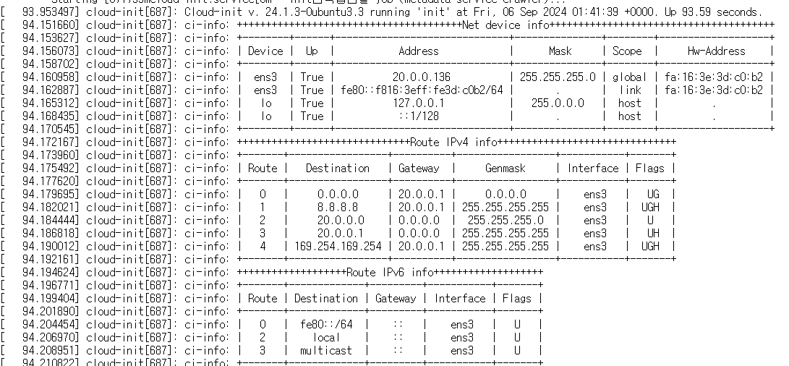
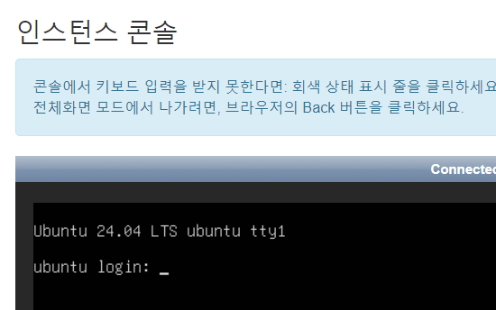
우분투 이미지로 새로운 VM 생성
기존 인스턴스는 삭제하고,
동일한 방법으로 생성
새로 생성된 ubuntu image 선택
admin.internal 네트워크
keypair 선택
약 3-5분 소요
로그 확인
콘솔 확인

Slide 17
3. 외부->내부 접속을 위한 네트워크 설정

Slide 18
현재 네트워크 상황
연결은 모두 완료
내부->외부 로 인터넷 연결 가능
그러나 오픈스택 상의 VM으로 외부에서 연결은?
외부->내부 로 연결 불가
주소가 없음
방법 1. 유동 공용 IP 할당
공유기 네트워크에 연결되어 있으므로, 공유기로부터 IP 할당받아서 사용
그러나 일반적으로 공용 IP는 한정적
방법 2. 포트포워딩

Slide 19
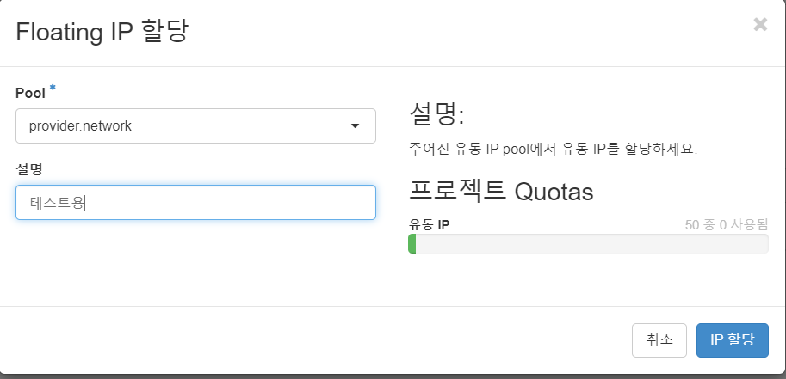
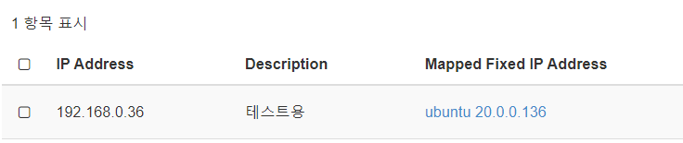
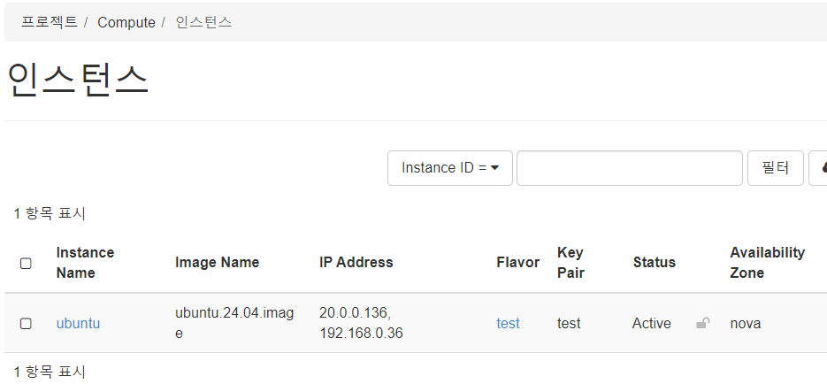
유동 공용 IP 할당 및 Associate
프로젝트 -> 네트워크 -> 유동 IP (floating IP) -> 프로젝트에 IP 할당
(할당된 IP 에 대해) 오른쪽 연결 클릭
포트 선택에서 ubuntu 인스턴스 선택

Slide 20
유동IP 할당 후 SSH 접속 시도
간단하게 controller 에서 접속 시도
반응이 없다…
네트워크는 잘 설정되어있나?
각 포트들이 Active 되어있는지 확인
내부->외부 인터넷 연결 확인
다음 점검해볼 문제는 방화벽
방화벽이 있는 곳: 공유기, Host PC, 가상 라우터, 인스턴스 등등
보안 그룹: OpenStack 에서 제공하는 접근 관리(ACL) 서비스
기본적으로 내부->외부는 열려있으나, 외부->내부는 막혀있음

Slide 21
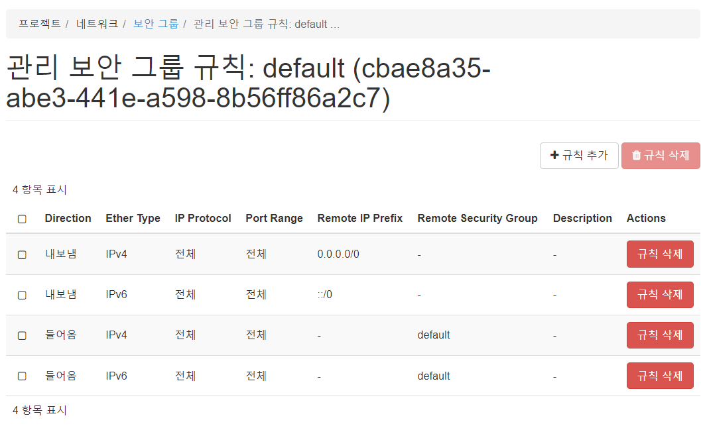
보안 그룹 설정
보안 그룹 기본 상태
“들어옴” 두 개는 같은 보안 그룹에 속한 인스턴스들끼리만 ingress 를 허용하고 있음

Slide 22
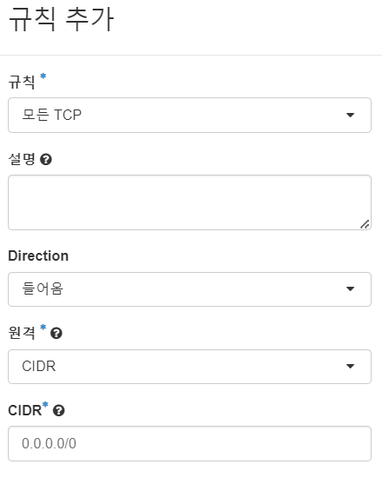
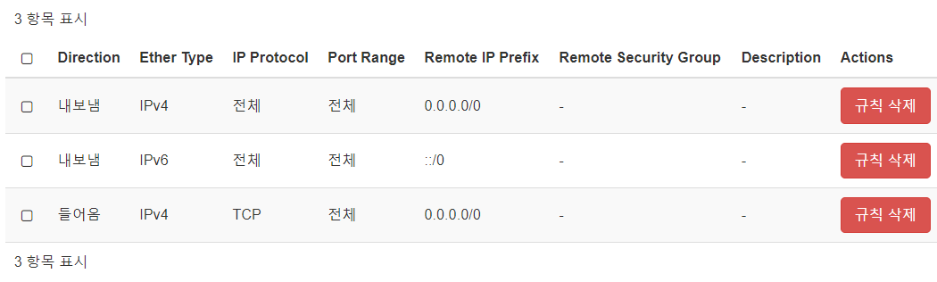
보안 그룹 설정
기존 “들어옴” 규칙 삭제하고,
전체 소스에 대해 TCP ingress 모두 허용
보안 상 적절하지 않음!
현 상황에는 믿을 수 있는 네트워크 192.168.0.0/24 만 하는 것이 보다 적절함
실제 운영 시에는 꼭 필요한 포트만, 꼭 필요한 소스에만 허용할 것

Slide 23
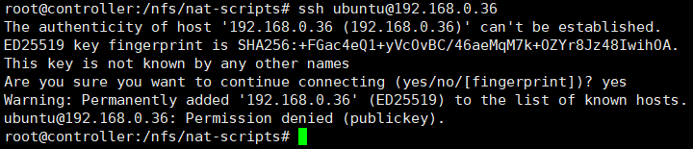
SSH 접속 시도
연결 성공!
보안 확인: yes
그러나 publickey 로 하라고 함
암호 입력 방식은 기본적으로 막혀 있음
SSH 설정에서 막혀있고, ubuntu 계정은 암호 자체가 설정되어있지 않음
Keypair 로 다시 로그인 시도
keypair 파일 controller 로 이동
lrzsz 를 설치해두었으므로, zmodem 지원하는 SSH 클라이언트에서 드래그앤드롭
혹은 다른 방법으로 /nfs 경로에 이동
파일 권한 변경 후, 접속 시도
chmod 400 keypair.pem
ssh ubuntu@192.168.0.36 -i keypair.pem

Slide 24
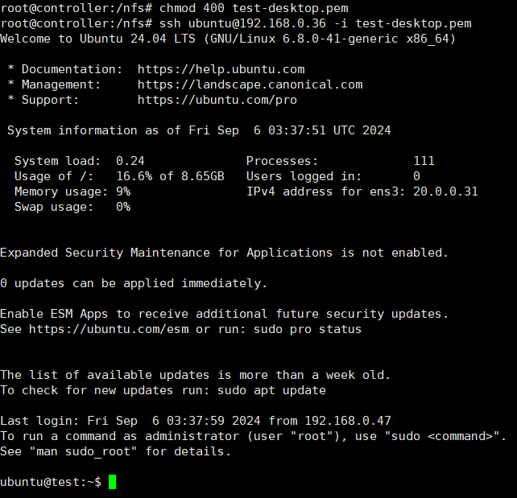
SSH 접속 성공!

Slide 25
현재 네트워크 상황
연결은 모두 완료
내부->외부 로 인터넷 연결 가능
그러나 오픈스택 상의 VM으로 외부에서 연결은?
외부->내부 로 연결 불가
주소가 없음
방법 1. 유동 공용 IP 할당
방법 2. 포트포워딩
가상라우터의 NAT 포트포워딩 설정

Slide 26
포트포워딩 설정 방법
Controller 에서 진행
라우터 확인: ID에 따라 qrouter-ID 로 구성
게이트웨이 인터페이스 이름 확인: qg 로 시작
라우터와 게이트웨이에 대해 iptables 로 포트포워딩 설정
아래 명령들 수정해서 사용
(controller에서)
(라우터 이름 확인) ip netns
(게이트웨이 이름 확인) ip netns exec {router-name} ifconfig
sudo ip netns exec $router iptables -A PREROUTING -t nat -i $gateway -p tcp --dport 22136 -j DNAT --to 20.0.0.136:22

Slide 27
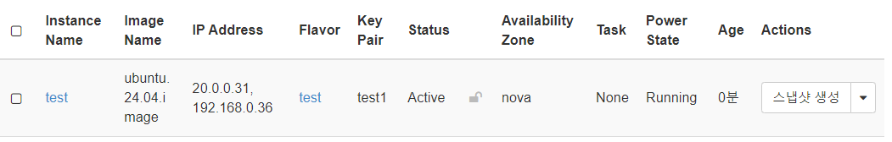
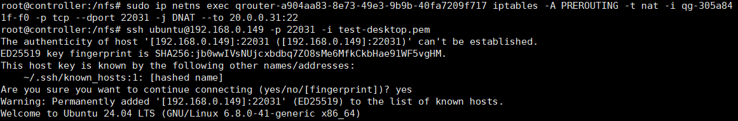
설정 및 접속 확인
(인스턴스 내부 IP 확인)

Slide 28




클라우드 포트 포워딩 예시
dport | DNAT to
10xxx | 10.0.0.xxx:8080
13xxx | 10.0.0.xxx:3000
17xxx | 10.0.0.xxx:443
18xxx | 10.0.0.xxx:80
19xxx | 10.0.0.xxx:7777
10.0.0.7
SSH 7777
113.198.66.75:19007
HTTPS 443
113.198.66.75:17007
113.198.66.75
113.198.66.75:19231
SSH 7777
10.0.0.231
간단한 bash script 를 작성하여 위와 같이 자동으로 설정하도록 사용
Chat GPT 에게 위 iptables command 를 제공하며 작성하도록 시켜보자

Slide 29
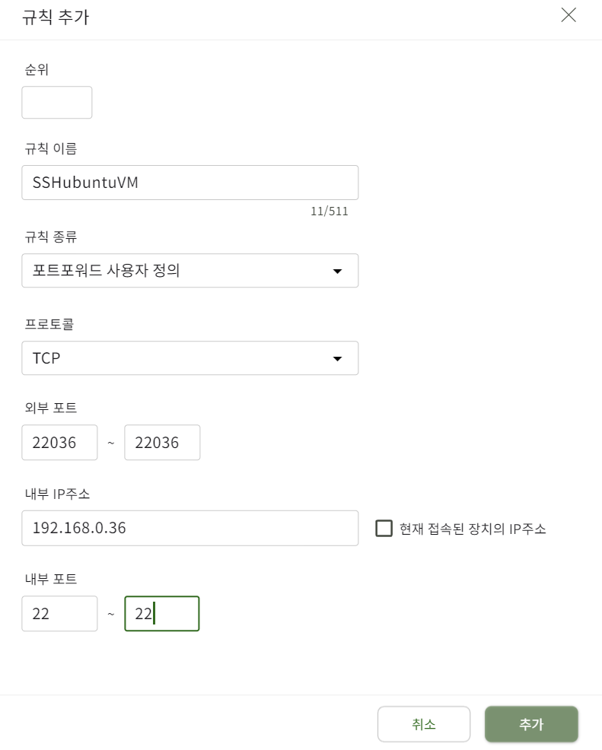
마지막…공유기에서 포워딩 설정
유동IP, 가상라우터 포트포워딩 모두 공유기 네트워크 안에서만 접속 가능한 방법
공유기 외부에서 접근하려면, 공유기에서의 포트포워딩이 추가로 필요
현재와 같은 실습 환경에서만 적용되는 내용
공유기 설정에서 “포트포워드” 메뉴 찾아서 실행
공유기로 오는 요청을 VM으로 향하도록 설정
오른쪽은 예시 화면
각 공유기에 따라 화면 다름

Slide 30
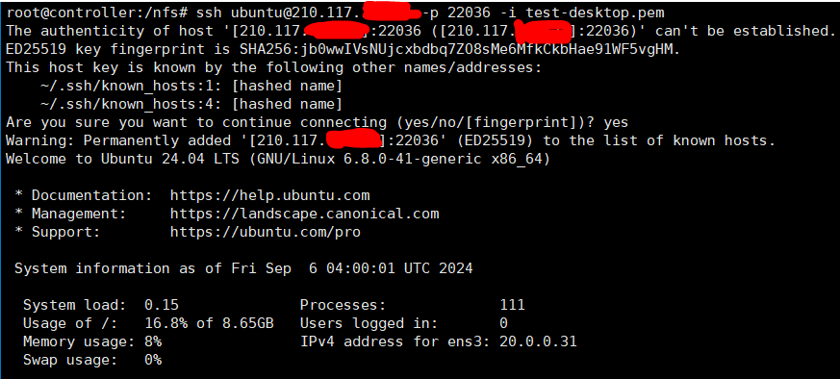
외부에서 접속 확인
공유기에 연결된 외부 IP를 사용하여 접속 시도

Slide 31
수고하셨습니다!

Slide 32
감사합니다.
본 온라인 콘텐츠는 2024년도 과학기술 정보통신부 및 정보통신기획평가원의 ‘SW중심대학사업’ 지원을 받아 제작되었습니다. (2022-0-01067)
본 결과물의 내용을 전재할 수 없으며, 인용(재사용)할 때에는 반드시 과학기술정보통신부와 정보통신기획평가원이 지원한 ‘SW중심대학’의 결과물이라는 출처를 밝혀야 합니다.
* 강의자료: https://github.com/JBNU-JEduTools/OpenStackPractice

